Slide 1

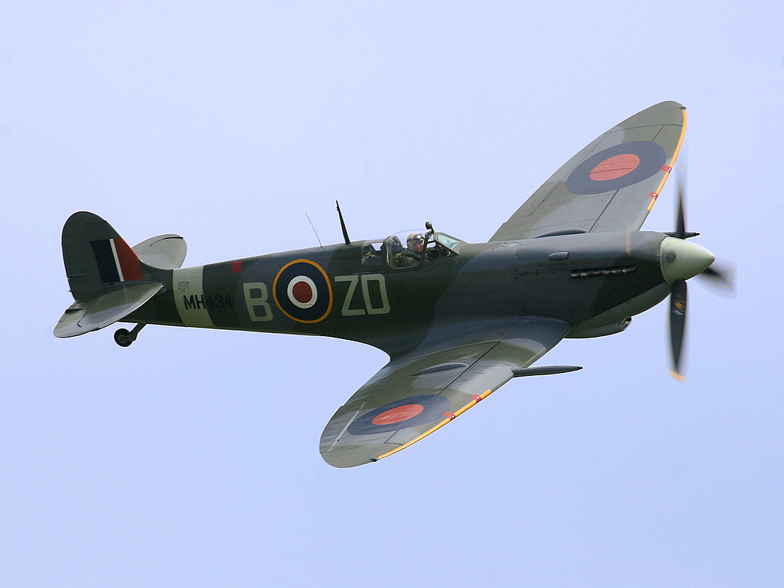




BIA

Slide 2
C’est quoi le BIA ?
BREVET D'INITIATION AERONAUTIQUE
Le brevet d'initiation aéronautique : B I A,
est un diplôme français délivré par l'Éducation nationale.
Découverte et formation à l’aéronautique :
- Un premier pas vers les métiers de l’aéronautique.
(pilote, mécanicien, météorologue, contrôleur aérien, ingénieur…)
- Initiation au pilotage: 1 h de vol en double commande + 1h de vol place arrière dans un avion de l’Aéroclub Les Ailes Foréziennes.
Le BIA permet d’obtenir une bourse pour les premières heures de formation de pilote privé avion (BREVET DE BASE, LAPL, PPL).

Slide 3
Qu’est ce qu’on apprend ?
- météorologie et aérologie ;
- aérodynamique, aérostatique et principes du vol
- étude des aéronefs et des engins spatiaux ;
- navigation, réglementation, sécurité des vols ;
- histoire et culture de l’aéronautique et du spatial.
- en option : anglais aéronautique
Cette formation permet la mise en pratique des cours théoriques en mathématiques, physique, chimie, géographie, histoire, anglais.

Slide 4
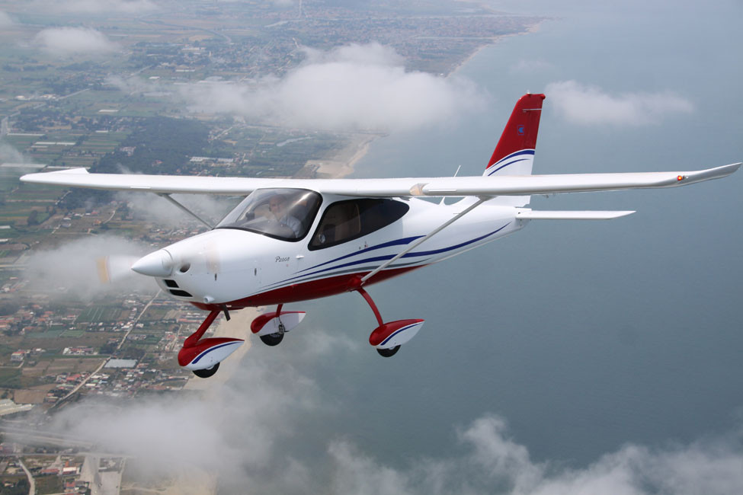
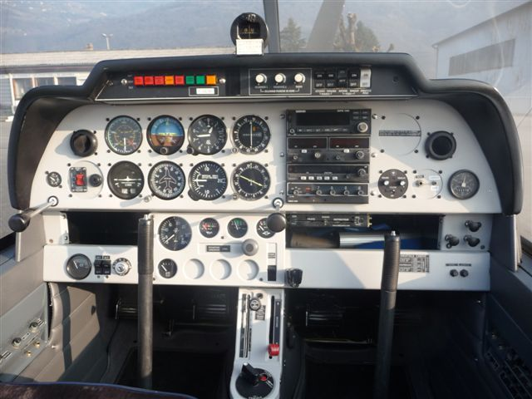
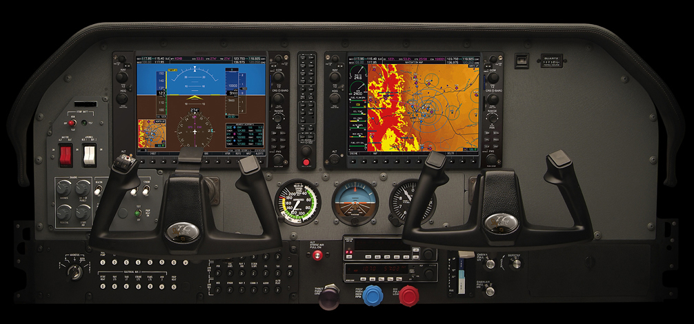
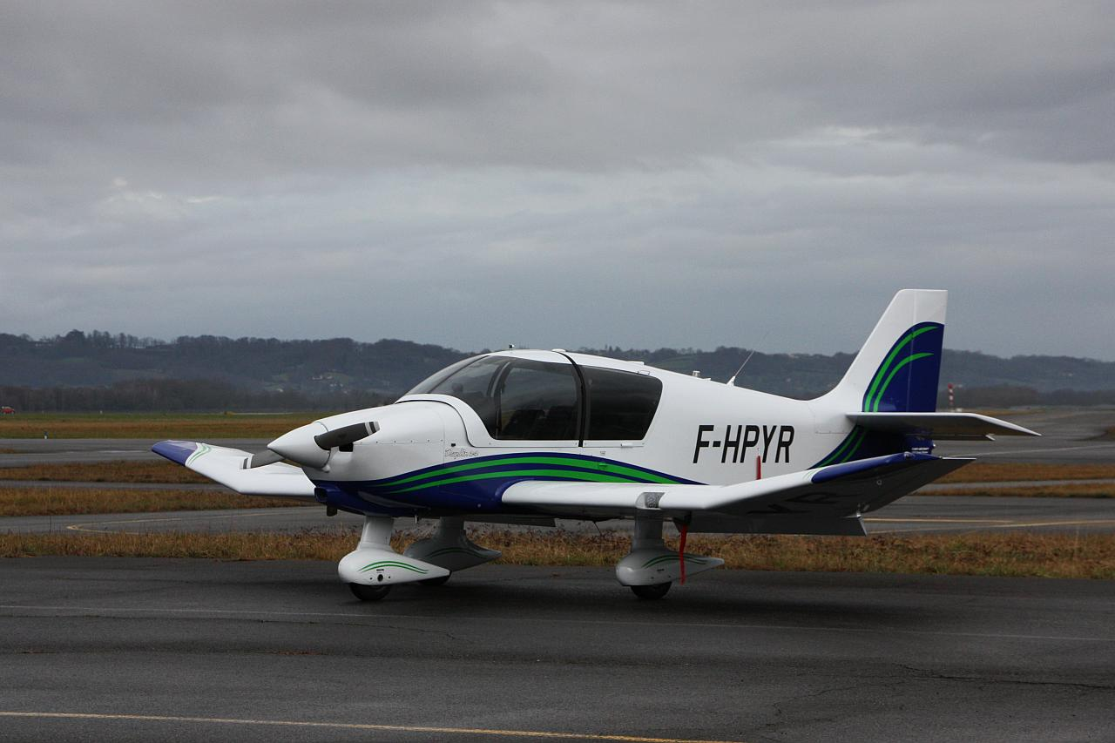
Ça se déroule comment ?
Cours : une fois par semaine : 1h ½ - 2h d'octobre à mai (le mercredi).
Possibilités de cours ou consolidation pendant « école ouverte »
Sorties et visites aéronautiques au cours de l’année scolaire : Aéroclub et sa flotte, tour de contrôle, météo, musées… Lien SEGPA
Construction d’une cabine simulateur de vol
4 vols d’une demi heure : Deux au postes de pilotage, deux en place passager.

Slide 5

Pré-requis ?
Du Travail !
Du temps !
De la motivation !
Des capacités !
Pour les vols : 150€ en tout environ, moins 50€ en cas de réussite à l’examen (remboursés par la FFA). Possibilité de faire appel au fond social. Seuls les vols effectués sont à la charge des familles.

Slide 6
L’examen ?
20 QCM par modules, soit 100 questions.
Pour l’obtention du BIA, il faut 50% de bonnes réponses.
L’anglais est un bonus.

Slide 7
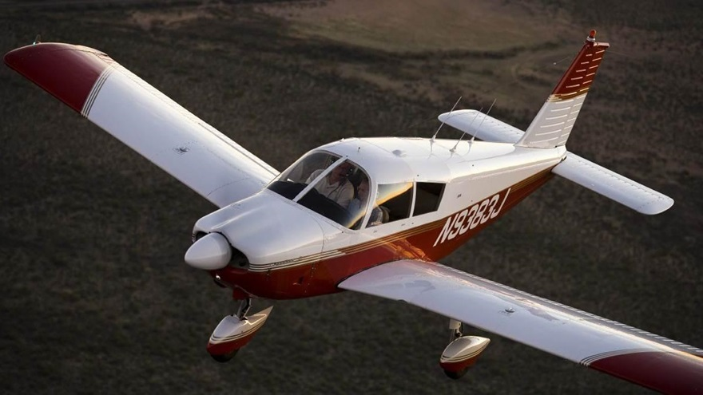
Merci, et bons vols !

